Slide 1

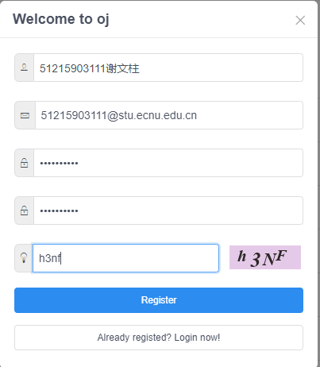
算法实验课
网址：http://47.100.233.213/
注册账号，用户名格式（学号+姓名）如右图
注册后进入contests页面，打开第一次实验课后，点击右侧Problems可看到题目

Slide 2
实验报告
文件命名格式：{学号}-{姓名}-{实验序号}.pdf ​ 比如：10175101256-王原昭-1.pdf
提交网址：http://139.196.237.82:9000/file/upload

